Slide 1
《住宅项目规范》解读
（GB 55038-2025）。

Slide 2
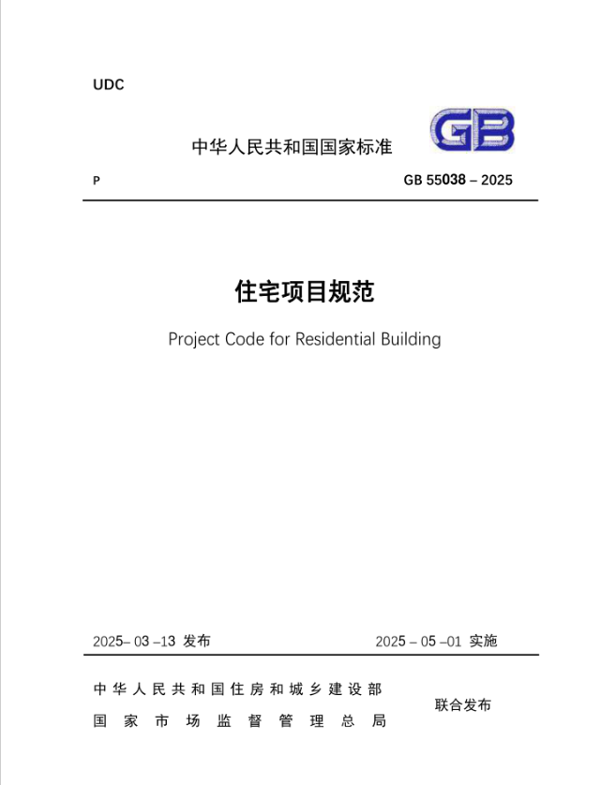
《住宅项目规范》为国家标准，编号为GB 55038-2025，
自2025年5月1日起实施。
本规范为强制性工程建设规范，全部条文必须严格执行。
现行工程建设标准中有关规定与本规范不一致的，以本规范的规定为准。
现行国家标准《住宅建筑规范》GB 50368-2005和下列现行工程建设标准相关强制性条文同时废止。
一、《建筑采光设计标准》GB 50033-2013第4.0.1条。
二、《住宅设计规范》GB 50096-2011第5.1.1、5.3.3、5.4.4、5.5.2、5.5.3、5.6.2、5.6.3、5.8.1、6.1.1、6.1.2、6.1.3、6.2.1、6.2.2、6.2.3、6.2.4、6.2.5、6.3.1、6.3.2、6.3.5、6.4.1、6.4.7、6.5.2、6.6.1、6.6.3、6.7.1、6.9.1、6.9.6、6.10.1、6.10.4、7.1.1、7.1.3、7.2.1、7.3.2、8.1.1、8.1.2、8.1.3、8.1.4（1、3、4）、8.1.7、8.2.1、8.2.2、8.2.6、8.2.10、8.2.11、8.2.12、8.3.3、8.3.6、8.4.1、8.4.3、8.4.4、8.5.3、8.7.3、8.7.4、8.7.5、8.7.9条（款）。
三、《民用建筑隔声设计规范》GB 50118-2010第4.2.1、4.2.2、4.2.5条。
四、《住宅装饰装修工程施工规范》GB 50327-2001第3.1.3、3.1.7、3.2.2、4.1.1、4.3.4、4.3.6、4.3.7、10.1.6条。
五、《住宅信报箱工程技术规范》GB 50631-2010第1.0.3、3.0.1条。
六、《住宅建筑电气设计规范》JGJ 242-2011第4.3.2、8.4.3、10.1.1、10.1.2条。
七、《住宅室内装饰装修设计规范》JGJ 367-2015第3.0.4、3.0.7条。
八、《城市居住区热环境设计标准》JGJ 286-2013第4.1.1、4.2.1条。
本规范在住房城乡建设部门户网站（www.mohurd.gov.cn）公开，并由住房城乡建设部标准定额研究所组织中国建筑出版传媒有限公司出版发行。
Notes:
城市居住区规划设计标准GB50180-2018中的强条没有提到废止？？。涵盖建筑、市政、消防、节能等多个领域。《建筑与市政地基基础通用规范》（GB 55003-2021）实施时间：2022年1月1日。《园林绿化工程项目规范》（GB 55014-2021）实施时间：2022年1月1日，建筑防火通用规范GB55037-2022实施时间：2023年6月1日，《建筑节能与可再生能源利用通用规范》（GB 55015-2021）实施时间：2022年4月1日。

Slide 3
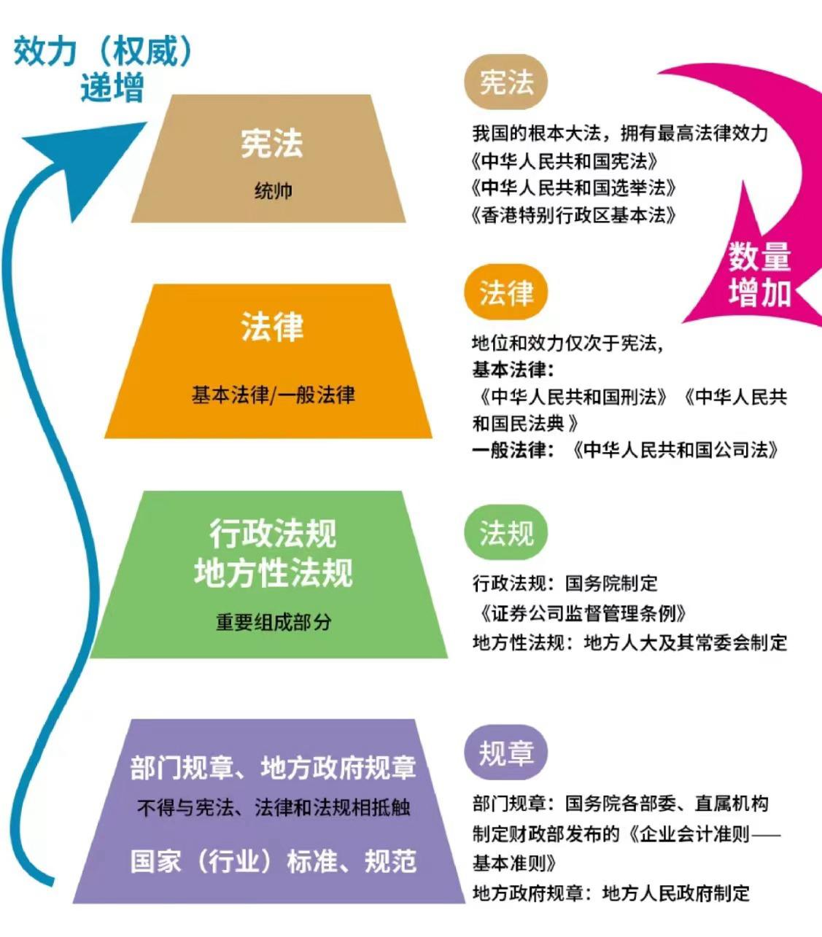
前 言
《住宅项目规范》编号为GB 55038-2025
2016年以来， 住房城乡建设部印发《关于深化工程建设标准化工作改革的意见》等文件，提出政府制定强制性标准、社会团体制定自愿采用性标准，明确了逐步用全文强制性工程建设规范取代现行标准中分散的强制性条文的改革任务。逐步形成由法律、行政法规、部门规章中的技术性规定与全文强制性工程建设规范构成的“技术法规”体系。
关于规范种类。强制性工程建设规范体系覆盖工程建设领域各类建设工程项目，分为工程项目类规范(简称项目规范)和通用技术类规范(简称通用规范)两种类型。
项目规范以工程建设项目整体为对象，以项目的规模、布局、功能、性能和关键技术措施等五大要素为主要内容。
通用规范以实现工程建设项目功能性能要求的各专业通用技术为对象，以勘察、设计、施工、维 修、养护等通用技术要求为主要内容。
在全文强制性工程建设规范体系中，项目规范为主干，通用规范是对各类项目共性的、通用的专业性关键技术措施的规定。

Slide 4
《住宅项目规范》GB 55038-2025 共分7章。
1、总则
编制目的、使用范围、目标、原则
2、基本规定
2.1规模与布局、2.2建设要求、2.3使用要求
3、居住环境
3.1空间环境、3.2场地、3.3配套设施
4、建筑空间
4.1套内空间、4.2公共空间
5、结构
6、室内环境
6.1声环境、6.2光环境、6.3热环境
7、建筑设备
7.1给水排水、7.2供暖、通风与空调、7.3燃气、
7.4电气、 7.5智能化
1 总 则
1.0.1 为促进住宅建设高质量发展，保障居民的基本住房条件和居住环境，制定本规范。（编制目的）
1.0.2 城镇住宅项目建设、使用和维护必须执行本规范。（使用范围）
1.0.3 住宅项目建设应以“安全、舒适、绿色、智慧”为目标，
并应遵循下列原则
1、经济合理、安全耐久；
2、以人为本、健康舒适；
3、因地制宜、绿色低碳；
4、科技赋能、智慧便利。
1.0.4 工程建设所采用的技术方法和措施是否符合本规范要求， 由相关责任主体判定。其中，创新性的技术方法和措施，应进行 论证并符合本规范中有关性能的要求。
1.0.5 违反本规范规定，依照有关法律法规的规定予以处罚。
Notes:
全文约11167字， 前两章是通用模式，后面五章分为规、建、结、环境、设备（GB 55038-2025）差20年，（GB 50368-2005）住宅建筑规范编制目的：规范住宅的基本功能和性能要求，符合节能、节地、节水、节材的要求。（GB 50096-2011）住宅设计规范编制目的：保障居民的基本住房条件和功能质量，使住宅设计满足安全、卫生、适用、经济等性能要求。现规范目的与“好房子”要求目标是一致的。

Slide 5
2 基 本 规 定
2.1 规模与布局
2.1.1 住宅项目建设规模应根据所在地经济社会发展水平、市场需求和配套条件等，经调查研究、科学预测后合理确定。
2.1.2 住宅项目应包括一栋或多栋住宅建筑。住宅项目较大时， 应以城镇道路划分形成若干居住街坊。
2.1.3 住宅项目应以满足居住需求为目的，合理布局住宅建筑、工程设施及管线、场地和配套设施，并应符合下列规定：
1 住宅建筑应由一个或多个供家庭居住使用的独立空间组成 。
2 工程设施及管线应包括给水排水系统及设备、供电系统及设备、通信和有线广播电视等智能化系统及设备、消防设施设备等；采暖地区尚应有供暖系统及设备；有燃气供应的地区尚应有燃气系统及设备。
3 场地应包括道路、绿地、非机动车停车场所等。
4 配套设施应包括公共管理与公共服务设施、商业服务设施、市政公用设施、交通场站设施及社区服务设施、便民服务设施等 。
2.1.4 住宅建筑应根据所在地区气候、地质及地形地貌等自然条件，因地制宜、合理布局。
2.2 建设要求
2.2.1 住宅项目不应在有滑坡、泥石流、山洪、地震断裂带等 自然灾害威胁的地段选址建设，且与危险化学品、易燃易爆品等 危险源的距离应符合有关安全规定。
2.2.2 住宅项目建设应合理、有效利用土地和空间。
2.2.3 住宅项目应满足无障碍设计原则。
2.2.4 住宅项目中的园林小品、围墙等附属设施应采取防坍塌、 防坠落、防风揭等安全措施。
2.2.5 住宅建筑应按套型设计，每套住宅应有卧室、起居室、 厨房和卫生间等基本功能空间。
2.2.6 住宅建筑的设计工作年限应符合表2.2.6的规定，在规定设计工作年限内应满足安全性、适用性和耐久性要求。
表2.2.6 住宅建筑的设计工作年限
2.2.7 住宅建筑应满足居住所需的通风、日照、采光、隔声、 防水、防潮、保温、隔热等性能要求。
2.2.8 住宅建筑及其设备应能有效利用能源和水资源。
2.2.9 住宅建筑外窗、外墙装饰、外墙外保温系统及其他附属 设施等应安装牢固，不应脱落、坠落。
2.2.10 住宅建筑应提供保证人员安全疏散的设施与条件。
2.2.11 住宅建筑应具有防止火灾蔓延的措施，并应在火灾时维持结构的稳定性。
2.2.12 住宅建筑应具备与建筑高度相适应的灭火救援条件。
2.2.13 装配式住宅建筑的结构构件和部件部品应符合通用性要求 。
类别 |  | 设计工作年限
建筑结构 |  | 不应低于50年
防水工程 | 屋面 | 不应低于20年
 | 室内 | 不应低于25年
 | 地下 | 不应低于建筑结构设计工作年限
外窗 |  | 不应低于25年
外墙外保温系统 |  | 不应低于25年
Notes:
强调居民居住环境的底线保障，气候三区，夏热冬冷区。防水工程设计工作年限的提高，这将在很大程度上提高住宅建筑的品质。

Slide 6
2 基 本 规 定
2.3 使 用 要 求
2.3.1 住宅项目配套建设的公共设施的使用功能不应擅自改变。
2.3.2 住宅建筑的公共门厅、公共走廊、公共楼梯间、屋面等公共部位不应擅自拆改或占用。
2.3.3 住宅建筑承重结构、主要使用功能和建筑外观不应擅自改动 。
2.3.4 住宅建筑抗震构件、隔震沟、隔震缝、隔震减震装置及标识不应擅自变动、损坏或者拆除。
2.3.5 住宅项目公共用途的给水排水、供暖、燃气、供电、通信等设施不应擅自拆改。
2.3.6 住宅项目的公共空间和场地、公共设备和设施应定期进行维护、检修和管理，并应保证公共设备和设施正常运行。
2.3.7 住宅项目消防设施应保持完好有效，疏散通道、消防车通道应保持畅通。
2.3.8 住宅建筑楼面或屋面上不应堆放影响结构安全的重物。
Notes:
使用要求，明确不得擅自拆改占用以及影响消防、安全的行为。总计131.7万人，屯溪区30.5、黄山区14.5、徽州区9.9、歙县34.9、休宁20.4、黟县7.4、祁门县14.1万人。

Slide 7
3 居 住 环 境
3.1 空间环境
3.1.1 住宅项目应为居民提供宜居的居住生活环境，其居住街坊的空间环境控制指标应符合表3.1.1-1的规定。当住宅建筑采 用低层或多层高密度布局方式时，其居住街坊的空间环境控制指 标应符合表3.1.1-2的规定。
表3.1.1-1 居住街坊的空间环境控制指标
3.1.2 住宅建筑间距应按表3 . 1 . 2规定的日照标准进行控制。 旧区改建项目内新建住宅建筑日照标准不应低于大寒日日照时 数 1h。
表3.1.2 住宅建筑日照标准
注：底层窗台面是指距室内地坪0.9m 高的外墙位置。
建筑气候区划 | I、Ⅱ、Ⅲ、VI气候区 |  | IV气候区 |  | V、VI气候区
城区或镇区常住人口 (万人) | ≥50 | <50 | ≥50 | <50 | 无限定
日照标准日 | 大寒日 |  |  | 冬至日
日照时数(h) | ≥2 | ≥3 |  | ≥1
有效日照时间带 (当地真太阳时) | 8时~16时 |  |  | 9时～15时
计算起点 | 底层窗台面
建筑气候区划 | 住宅建筑 平均层数类别 | 住宅用地容积率 | 建筑密度最大值(%) | 绿地率最小值(%) | 住宅建筑高度控制最大值(m)
I、VⅡ | 低层(1~3层) | 1.0 | 35 | 30 | 18
 | 多层I类(4~6层) | 1.1~1.4 | 28 | 30 | 27
 | 多层Ⅱ类(7~9层) | 1.5~1.7 | 25 | 30 | 36
 | 高层I类(10～17层) | 1.8～2.4 | 20 | 35 | 54
 | 高层Ⅱ类(18～26层) | 2.4~2.8 | 20 | 35 | 80
Ⅱ、V | 低层(1~3层) | 1.0、1.1 | 40 | 28 | 18
 | 多层I类(4~6层) | 1.2～1.5 | 30 | 30 | 27
 | 多层Ⅱ类(7~9层) | 1.6～1.9 | 28 | 30 | 36
 | 高层I类(10～17层) | 2.0~2.6 | 20 | 35 | 54
 | 高层Ⅱ类(18～26层) | 2.6～2.9 | 20 | 35 | 80
Ⅲ、IV、V | 低层(1~3层) | 1.0~1.2 | 43 | 25 | 18
 | 多层I类(4～6层) | 1.3~1.6 | 32 | 30 | 27
 | 多层Ⅱ类(7~9层) | 1.7～2.1 | 30 | 30 | 36
 | 高层I类(10～17层) | 2.2～2.8 | 22 | 35 | 54
 | 高层Ⅱ类(18～26层) | 2.8～3.1 | 22 | 35 | 80
Notes:
城市居住区规划设计标准GB50180-2018，表4.0.2和表4.0.3一样，抄了规划师的作业。对容积率这一块没有调整改动，土地开发强度太高。中国城市的问题就在于无节制的高层低密度房地产开发模式。低层高密度、混合街区、围合式布局很困难实现。日照要求GB50180-2018第4.0.9条一样，提高城区或镇区常住人口规模和日照时间。比住宅建筑规范GB50368-2005第4.1.1条好。大城市、中小城市

Slide 8
3 居 住 环 境
3.2 场 地
3.2.1 住宅项目的场地应保障安全，并应符合下列规定：
1 存在噪声污染、光污染的地段，应采取相应防护措施， 并应达到居住用地声环境和光环境质量要求；
2 存在土壤污染的地段，应采取有效措施进行无害化处理， 并应达到居住用地土壤环境质量要求；
3 场地设计应满足应急疏散要求。
3.2.2 居住街坊内应设集中绿地，并应符合下列规定：
1 新区建设项目人均集中绿地面积不应小于0.50m², 旧区改建项目人均集中绿地面积不应小于0.35m²;
2 集中绿地宽度不应小于8m;
3 集中绿地中，在标准的建筑日照阴影线范围之外的绿地面积占比不应小于1/3,并应设老年人和儿童活动场地。
3.2.3 住宅项目应配建附属道路，并应符合下列规定：
1 应与城镇道路系统联通，并应满足急救、消防及运输车辆的通行要求；
2 应与住宅项目场地步行出入口、住宅单元出入口、老年人和儿童活动场地无障碍联通，并应与城镇道路的人行道联通形成无障碍步行系统；
3 步行路面应符合防滑要求。
3.2.4 住宅项目场地的自然坡度大于8.0%时，应采用台地式布局方式，并应符合下列规定：
1 台地之间应设护坡或挡土墙等支挡结构；
2 高度大于2.0m 的护坡或挡土墙的上缘与高台地上建筑 物的水平净距不应小于3.0m, 其下缘与低台地上建筑物的水平净距不应小于2.0m。
3.2.5 住宅项目场地竖向设计应有利于雨水径流的控制和雨水的资源化利用，并应满足防洪排涝的要求。场地地面排水设计坡度不应小于0.2%。
3.2.6 住宅建筑高度大于10m 时，外墙面至道路边缘的最小距 离，应符合表3.2.6的规定。
表3.2.6 住宅建筑外墙面至道路边缘的最小距离
建筑与道路的关系 | 城镇道路(m) | 附属道路(m)
建筑物面向道路无公共出入口 | 3.0 | 2.0
建筑物面向道路有公共出入口 | 5.0 | 2.5
建筑物山墙面向道路 | 2.0 | 1.5
注：1 城镇道路的边缘是指道路红线；
2 附属道路的边缘是指路面边线。
3.2.7 住宅项目室外公共区域夜间照明照度值和一般显色指数 不应低于表3.2.7规定的限值。
表3.2.7 住宅项目室外公共区域夜间照明照度值和一般显色指数限值
场所 |  | 平均水平照度 Ehav(lx) | 水平照度 Ehmin(lx) | 垂直照度 Ev.mim(lx) | 半柱面照度 Ecmn(lx) | 一般显色 指数Ra
道 路 | 主要附属道路 | 15 | 3 | 5 | 3 | 60
 | 其他附属道路 | 10 | 2 | 3 | 2 | 60
 | 健身步道 | 20 | 5 | 10 | 5 | 60
活动场地 |  | 30 | 10 | 10 | 5 | 60
注：水平照度的参考平面为地面，垂直照度和半柱面照度的计算点或测量点高度 为1.5m。
Notes:
适老化做出明确规定。住宅建筑规范GB50368-2005，第4.1.2条，明确了建筑外墙至道路的距离，规定了道路性质、建筑高度、退让要求。

Slide 9
3 居 住 环 境
3.3 配 套 设 施
3.3.1 住宅项目的配套设施应根据居住人口规模和设施服务半径综合确定，并应按所在居住区分级配置标准统筹配套、同步建设。
3.3.2 住宅项目应设生活垃圾收集点，并应符合下列规定：
1 应满足垃圾分类收集需求；
2 应设置便于识别的标志；
3 厨余垃圾收集容器应具备封闭功能。
3.3.3 住宅项目应设快递箱(柜)或预留安装条件。
Notes:
信报箱改为快递箱。三同步只提了两个：同步规划、同步建设、同期交付

Slide 10
4 建 筑 空 间
4.1 套 内 空 间
4.1.1 卧室的使用面积应符合下列规定：
1 卧室使用面积不应小于5m²;
2 兼起居室的卧室使用面积不应小于9m²;
3 卧室短边净宽不应小于1.80m。（GB50096）
4.1.2 新建住宅建筑的层高和室内净高应符合下列规定：
1 层高不应低于3.00m;
2 卧室、起居室的室内净高不应低于2.60m, 局部净高不应低于2.20m, 且局部净高低于2.60m的面积不应大于室内使用面积的1/3;
3 利用坡屋顶内空间作卧室、起居室时，室内净高不低于2.20m 的使用面积不应小于室内使用面积的1/2;
4 厨房、卫生间的室内净高不应低于2.20m。
4.1.3 卧室、起居室和厨房不应布置在地下室。当布置在半地下室时，应合理布置，采取必要的通风、防潮、排水及安全防护 等措施。
4.1.4 厨房的使用面积不应小于3.5m²。
4.1.5 厨房应配置洗涤池、水龙头、案台、灶具、排油烟机等设施或预留安装位置。（热水器）
4.1.6 每套住宅的卫生间应至少配置便器、洗浴器、洗面器三件卫生器具或预留安装位置及条件。布置便器的卫生间的门不应直接开在厨房内。便器、洗浴器和洗面器集中配置的卫生间的使用面积不应小于2.5m²。
4.1.7 卫生间不应直接布置在其他住户的卧室、起居室、厨房或餐厅的上层。
层高不应低于3.00m：影响深远
1 提升了住宅空间标准，提高了居住的舒适性。
2 层高提升20厘米，考虑了我国居民身高增长的趋势，能有效改善空间感受。
2 但同时消防会引起一系列变化，消防设计和验收时应注意，摒弃习惯性思维。
3 如消防规范后期不做调整衔接，市场上大量出现的是10层、17层住宅；对应的是建筑高度21米开敞楼梯间、33米封闭楼梯间、54米防烟楼梯间。GB50016-2014（2018年版）第5.5.25条。
4 如消防规范后期不做调整衔接，市场上大量出现的是8层、10层住宅；对应的是建筑高度超过33米、或11层的至少设置2台电梯一部。住宅建筑高度低于27米时算多层建筑。
5 层高提升20厘米，给室内天然采光和自然通风带来提升，增加生活便利度。
6 增强了功能灵活性，为多样化装修、技术发展、生活需求变化提供更充足的条件。例如地面隔震措施、新风系统、装饰吊顶等。
7 影响楼梯间尺寸和同等高度下的建筑层数，简言之得房率下降，容积率降低。建安成本有增加。
19岁男性平均身高：1985年：167.6cm → 2020年：175.7cm（+8.1cm）
增速：每十年增长2.2cm 日本（172.1cm）和韩国（174.9cm）
19岁女性平均身高：1985年：157.0cm → 2020年：163.5cm（+6.5cm）
Notes:
住宅建筑规范GB50368-2005，第5.1.6条由2.4米增加至2.6米，2.1米增加至2.2米。建筑高度定义：平屋面室外设计地面至其屋面面层的高度。坡屋面室外设计地面至其檐口与屋脊的平均高度。住宅设计规范GB50096-2011第5.2.1条。注意5.3.1条成套住宅的厨房不应小于4.0㎡。

Slide 11
4 建 筑 空 间
4.1 套 内 空 间
4.1.8 卫生间的设置应符合下列规定：
1 多层套型中，布置有起居室或卧室的楼层至少应设1间 配有便器和洗面器或预留安装位置及条件的卫生间；
2 卫生间便器和洗浴器旁应设扶手或预留安装条件；
3 当卫生间门向内开启时，应预留向外开启或推拉开启的空间条件。
4.1.9 卫生间防水和防潮应符合下列规定：
1 卫生间地面应设防水层和地漏，且应有坡向地漏的排水坡，排水坡度不应小于1%;
2 卫生间淋浴区墙面防水层高度不应小于2.00m, 且不低于淋浴喷淋口高度，剩余墙面和顶棚应做防潮层或采取防潮措施；
3 洗面器处墙面防水层高度不应小于1.20m;
4 除本条第2、3款外的卫生间其他部位墙面，地面防水的泛水翻起高度不应小于0.25m。
4.1.10 卫生间地面应采用防滑铺装，地面静摩擦系数 (COF) 不应小于0.6。
4.1.11 每套住宅应设放置洗衣机的位置，并应配置洗衣机的给水排水设施及其他使用条件。
4.1.12 厨房、卫生间、封闭阳台与相邻空间地面的高差不应大 于0.015m, 并应以斜坡过渡；户门的门槛高度和户门内外高差 均不应大于0.015m。
4.1.13 套内入口过道净宽不应小于1.10m（1.2米）; 通往卧室、起居室的过道净宽不应小于1.00m; 通往厨房、卫生间、贮藏室的过道 净宽不应小于0.90m。
4.1.14 新建住宅建筑户门通行净宽不应小于0.90m(洞口宽1.0米), 既有住宅建筑改造户门通行净宽不应小于0.80m 。卧室门的通行净宽不应小于0.80m(洞口宽0.9米), 厨房门和卫生间门的通行净宽不应小于0.70m(洞口宽0.8米、0.7米), 并应预留无障碍改造的条件。
4.1.15 设有阳台时，应符合下列规定：
1 阳台栏杆净高不应低于1.20m, 栏杆的竖向杆件间净距不应大于0.11m, 阳台栏杆应采取防止攀登的措施；
2 阳台栏杆有放置物品或花盆的设施时，应采取防止物品或花盆坠落的措施；
3 开敞式阳台应采取有组织排水并采取防水措施；
4 放置洗衣机的阳台地面应采取有组织排水并设置防水层；
5 各套住宅之间毗连的阳台应设分户隔板。
4.1.16 临空外窗的窗台距室内地面的净高小于0.90m 时，应配置防护设施，防护设施的高度应由室内地面或可登踏面起算， 且不应小于0.90m 。当凸窗窗台高度小于或等于0.45m 时，其 防护设施高度应从窗台面起算，且不应小于0.90m; 当凸窗窗台高度大于0.45m 时，其防护设施高度应从窗台面起算，且不应小于0.60m; 凸窗的防护设施应贴外窗设置。
4.1.17 当住宅建筑凹口的净宽与净深之比小于1:3且净宽小于1.20m 时，卧室和起居室的外窗不应设置在凹口内。
Notes:
目的：应对老龄化社会需求，规范系统强化适老化设计。方便搀扶老年人进出，或乘坐轮椅进出。住宅设计规范50096-2011第5.8.7条由门洞口宽改为通行净宽；新规更合理。门窗生产规范不同，门框宽超过10CM。。摩擦系数（Coefficient of Friction， COF）

Slide 12
4 建 筑 空 间
4.2 公 共 空 间
4.2.1 设有公共走廊时，应符合下列规定：
1 走廊净宽不应小于1.20m, 净高不应低于2.20m;
2 当设置封闭外廊时，应设可开启的窗扇。
4.2.2 公共楼梯的设置应符合下列规定：
1 当最高入户层楼面距室外设计地面的高度不超过15m 时（6层及以下），公共楼梯一边设有栏杆的，其梯段净宽不应小于1.00m; 公共楼梯两侧均为墙体的，其梯段净宽不应小于1.10m 。当最高入 户层楼面距室外设计地面的高度超过15m 时，公共楼梯的梯段净宽不应小于1.10m。
2 公共楼梯踏步宽度不应小于0.26m, 踏步高度不应大于 0.175m, 且同一个楼梯梯段踏步的宽度、高度均应一致；每个梯段的首步和末步踏步均应设明显标志。
3 楼梯扶手高度不应小于0.90m; 当楼梯水平段栏杆长度大于0.50m 时，其水平段扶手高度不应小于1.20m（1.05米）; 楼梯栏杆竖向杆件间净距不应大于0.11m。
4 楼梯井净宽大于0.11m 时，必须采取防止人员坠落和儿童攀登的措施。
4.2.3 电梯井道及电梯机房、水泵机房等产生噪声或振动的房间不应紧邻卧室布置。
4.2 公 共 空 间
4.2.4 新建住宅建筑电梯设置应符合下列规定：
1 最高入户层为四层及四层以上，或最高入户层楼面距室外设计地面高度超过9m 的住宅建筑，每个住宅单元应至少设置 1台电梯。
2 最高入户层为十二层及十二层以上，或最高入户层楼面距室外设计地面高度超过33m 的住宅建筑，每个住宅单元应至少设置2台电梯。
3 设有电梯的住宅单元，应至少有1台电梯满足下列尺寸要求：轿厢门净宽不应小于0.90m; 采用宽轿厢时，轿厢长边不应小于1.60m, 短边不应小于1.50m, 采用深轿厢时， 轿厢宽度不应小于1.10m, 深度不应小于2.10m。
4 电梯紧急呼叫按钮的中心距地面高度应为0.85m~1.10m。
4.2.5 既有住宅建筑加装电梯，不应影响建筑结构安全性和正常使用功能。加装电梯的载重量不应小于320kg, 轿厢门净宽不应小于0.80m。
4.2.6 电梯井应独立设置，且不应敷设与电梯无关的电缆、电线等。电梯井井壁上除开设电梯门洞、检修门洞和通气孔洞外，不应开设其他洞口。
4.2.7 公共出入口设置应符合下列规定：
1 每个住宅单元至少应有1个无障碍公共出入口。
2 公共出入口的外门通行净宽不应小于1.10m。 当外门为双扇门时，至少应有1扇门的通行净宽不小于0.80m。
Notes:
GB50368-2005第5.1.5条，栏杆高度由7层级以上的1.1米，六层级以下的1.05米统一改为1.2米。老龄化社会的需要。文字和数据的严谨：入户层不含跃层，轿厢尺寸满足急救需要。可容纳担架的电梯轿厢尺寸1.6X1.5米，载重1000KG。急救担架及担架车常规尺寸为1.95X0.55米、1.95X0.85米。（如门净宽不大于1.6米，只能是子母门）

Slide 13
4 建 筑 空 间
4.2 公 共 空 间
3 除平坡出入口外，公共出入口平台的净深度(从门扇开启时的最远点至平台边缘的距离)不应小于1.50m。
4 公共出入口位于阳台、外廊及开敞楼梯平台的下部时， 应采取防止坠物伤害的安全措施。公共出入口上方应设雨篷，雨篷的宽度不应小于门洞的宽度，雨篷的挑出长度应超过门扇开启时的最远点，且不应小于1.00m。
5 当公共出入口台阶总高度超过0.70m 且侧面临空时，台 阶和平台的临空侧面应设防护设施，且防护设施净高不应低 于1.20m。
4.2.8 外廊、室内回廊、内天井、室外楼梯及上人屋面等临空 处应设防护栏杆，且应符合下列规定：
1 栏杆净高不应低于1.20m;
2 栏杆应有防止攀登和物品坠落的措施，栏杆竖向杆件间的净距不应大0.11m。
4.2.9 公共出入口内外、公共走廊、公共楼梯、电梯厅等处的 地面应采用防滑铺装，地面静摩擦系数 (COF) 不应小于0.6。
4.2.10 下列设备设施应设置在住宅建筑公共空间内：
1 给水总立管、消防立管、雨水立管(不包括设置在开敞式阳台的雨水立管)、供暖(空调)供回水总立管、配电和弱电干线(管)等；
2 公共管道阀门(必须设在套内的燃气引入管阀门除外)、 电气设备及用于总体调节和检修的部件(套内排水立管检修口除 外);
3 室内供暖管沟和电缆沟的检查孔。
4.2.11 住宅建筑的电缆井、管道井应在每层楼板处严密封堵。
4.2.12 当住宅建筑采用分体式空调时，室外机位置和安装应符合下列规定：
1 应设置方便室外机安装和维护操作的可上人专用平台板或预留空间，专用平台板与主体建筑结构的连接应进行结构设 计，且设计工作年限与主体结构相同。
2 室外机位置应保障通风通畅，不应设置在建筑天井等通风不良的位置，且不应对室外人员和相邻窗口造成不利影响。当室外机位设置围护的格栅或墙体时，不应妨碍空调有效散热。
3 室外机应采用坐式安装方式，且室外机底座应与专用平台板(架)连接牢固，并应采取防止坠落的措施。
4.2.13 新建住宅建筑采用太阳能热水系统、光伏系统时，应统一规划、同步设计、同步施工，且太阳能热水系统、光伏系统的设置应符合下列规定：
1 应与建筑主体结构连接牢固；
2 应采取防水、密封和排水构造措施；
3 不应破坏住宅建筑防水层及附属设施。
Notes:
由垂直杆件满足严格的垂直度要求改为竖向杆件可能包含非严格垂直的纵向构件（如倾斜支撑）。防滑等级≥R10级（对应倾斜角≥6°时不打滑）≈ 静摩擦系数≥0.6，常见瓷砖标注：防滑砖通常标注"R10"或"R11"（R11级更优，COF≈0.7+）。石材：荔枝面花岗岩（G3级）摆式摩擦仪实测COF=0.65；防滑地坪：环氧金刚砂地坪（0.7-0.9）。注：COF≥0.6是最低安全要求，对于老年公寓、医院等场所，建议选用COF≥0.8（R11级或G4级）材料。

Slide 14
5 结 构
5.0.1 住宅建筑结构的安全等级不应低于二级。
5.0.2 住宅建筑的抗震设防类别不应低于标准设防类。
5.0.3 住宅建筑结构应进行承载力极限状态、正常使用极限状 态和耐久性设计，并应符合住宅建造过程的安全性要求以及结构设计工作年限内的可靠性要求。
5.0.4 新建住宅建筑的钢筋混凝土结构实心楼板厚度不应小 于100mm。
5.0.5 临近住宅建筑的永久性边坡的设计工作年限，不应低于受其影响的住宅建筑的结构设计工作年限。
5.0.6 在住宅建筑设计工作年限内，地基基础应满足承载力、 稳定性和耐久性要求；地基基础变形不应影响住宅建筑结构安全和正常使用。
Notes:
北侧凹口是否算天井？有待进一步探讨明确。实心楼板厚度不应小于100mm；而旧规的要求不应小于60mm。楼板厚度的提高有望解决长期困扰居民的隔音难题。

Slide 15
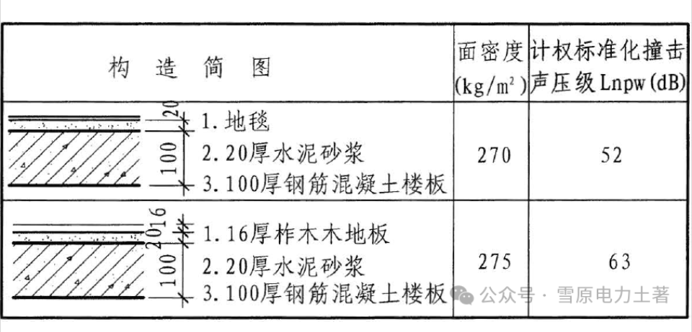
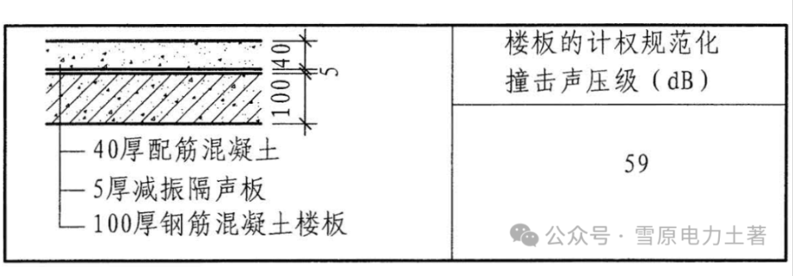
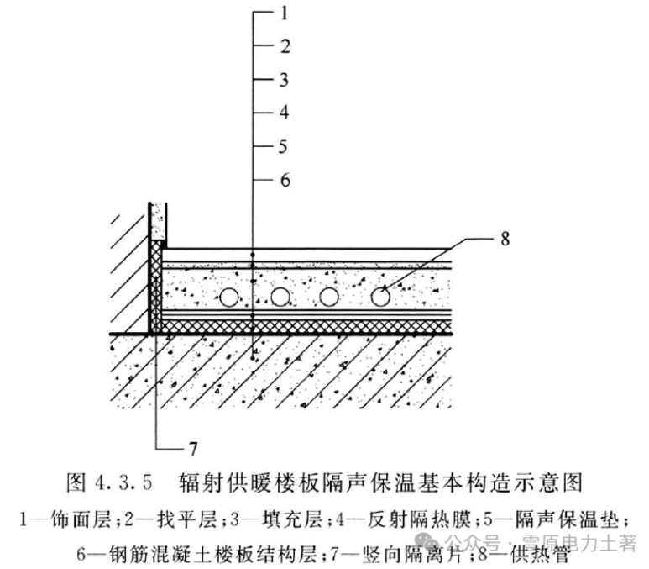
楼板撞击声隔声设计
新规范中，卧室、起居室楼板的计权标准化撞击声压级不应大于65dB。
楼板的隔声设计可以很简单，精装房简单到铺张地毯，铺个木地面即可。
6 室 内 环 境
6.1 声 环 境
6.1.1 住宅建筑内电梯、水泵、变压器等共用设施设备及空调室外机或新风机组传播至卧室、起居室内的建筑设备结构噪声，不应大于表6.1.1规定的限值。
6.1.2 住宅卧室、起居室与相邻房间之间墙、楼板的隔声性能应符合下列规定：
1 卧室分户墙及分户楼板两侧房间之间的计权标准化声压级差与粉红噪声频谱修正量之和(DnT,w+C)不应小于50dB; 其他分户墙及分户楼板两侧房间之间的计权标准化声压级差与粉红噪声频谱修正量之和(DT,w+C)不应小于48dB。
2 卧室、起居室楼板的计权标准化撞击声压级不应大于65dB。
6.1.3 住宅外墙、外门窗空气声隔声性能应符合下列规定：
1 住宅外墙的计权隔声量与交通噪声频谱修正量之和 (Rw+C) 不应小45dB。
2 临街住宅建筑朝交通干线侧卧室外门窗的计权隔声量与交通噪声频谱修正量之和 (Rw+C) 不应小于35dB; 其他外门窗的计权隔声量与交通噪声频谱修正量之和(Rw+C)不应小于30dB。
6.1.4 与卧室相邻的卫生间内，排水立管不应贴邻与卧室共用的墙体，且应采取隔声包覆处理措施。上层卫生间排水时，在卧室内测得的排水噪声等效声级不应大于33dB。
表6.1.1 卧室、起居室内的建筑设备结构噪声限值
房间名称 | 倍频带等效声压级Lm.1/1(dB) |  |  |  | 低频等效声级 LAm,T,L. (dB)
 | 31.5Hz | 63Hz | 125Hz | 250Hz
卧室 | 72 | 55 | 43 | 35 | 30
起居室 | 76 | 59 | 48 | 39 | 35
毛胚房要采用浮筑地面。（隔声层必做，单靠加厚混凝土对改善撞击声效果有限（100mm→120mm仅降2dB），必须用弹性隔声层。）
规范提出了夏热冬冷地区也要考虑采暖，对于精装修住宅，结合地暖，采用浮筑楼板隔声保温系统更为恰当。
Notes:
120厚钢筋混凝土楼板+40细石混凝土面层的分户楼板空气声隔声性能能做到50−52dB，满足要求。100厚楼板加20厚砂浆找平的计权标准化撞击声压级通常在 76-79dB 范围内，浮筑地板构造：100mm楼板 → 3mm隔声垫（如EPDM橡胶即三元乙丙橡胶）→ 40mm细石混凝土 → 地面装饰层，L n,w降至 62-65dB（满足住宅要求，成本增加：120-180元/㎡）zuomu柞木

Slide 16
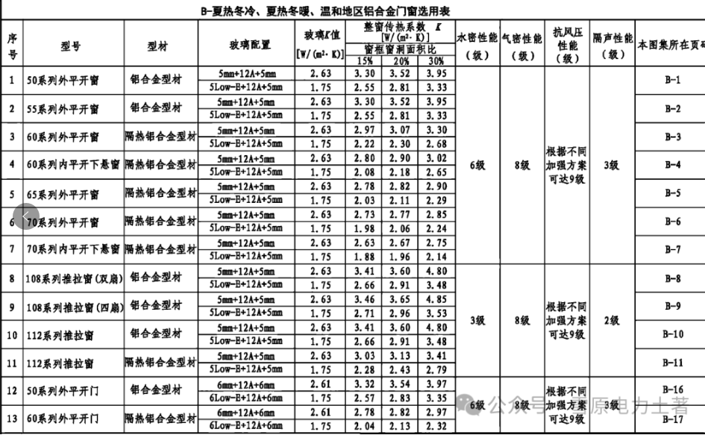
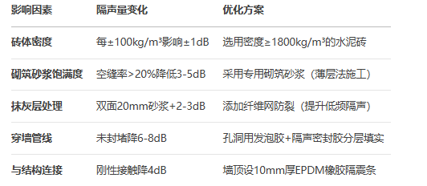
分户墙空气声隔声设计
新规范中，卧室分户墙、分户楼板的空气声隔声标准由45dB提升至50dB，其他空间提升至48dB。
根据国标图集，以往常用的数据：
200mm厚B06级蒸压加气混凝土砌块（AAC）隔墙的计权隔声量（Rw）通常在 44-48dB 范围内，
200mm厚水泥砖（混凝土实心砌块）墙体的计权隔声量（Rw）通常在 48-52dB 范围内
200mm厚实心砖砌块隔墙的计权隔声量（Rw）通常在 50-55dB 范围内，
200mm厚煤矸石空心砖砌体隔墙的计权隔声量（Rw）通常为 42-46dB，显著低于实心砌块。
外门窗空气声隔声设计
新规范中，外窗的隔声标准提高了5dB。临街住宅建筑朝交通干线侧卧室外门窗隔声量由30dB提高到35dB；其他外门窗由25dB提高到30dB。
铝合金门窗中，空气声隔声性能值不低于35dB的门窗属于隔声型门窗。隔声性能分级为4级时，才能保证满足35dB的要求。隔声30dB需达到3级。
双玻推拉窗隔声性能只有2级，即外窗不能用双玻推拉窗。如还要用推拉窗，至少三玻。 另外最少三层玻璃的节能窗才能满足隔声性能4级要求！
优化后可满足空气声隔声要求：具体措施以混凝土实心砌块为例
Notes:
楼板的计权标准化撞击声压级不应大于75dB，2010年国务院办公厅《关于进一步推进墙体材料革新和推广节能建筑的通知》规定：2010年底，中国境内的所有城市都要禁止使用实心粘土砖。裁量

Slide 17
6.2 光 环 境
6.2.1 每套住宅应至少有一个卧室或起居室能满足日照标准。
6.2.2 每套住宅卧室、起居室、厨房均应有直接采光。
6.2.3 住宅建筑公共区域的照度和一般显色指数不应低于表6.2.3规定的标准值。
6.3 热 环 境
6.3.1 供暖住宅建筑的屋面、外墙、地面、与室外空气直接接 触的楼面等的内表面在室内温、湿度设计条件下不应出现表面结露。
6.3.2 夏季自然通风情况下，夏热冬暖、夏热冬冷和寒冷B区住宅建筑的外墙、屋面的内表面温度不应高于室外空气温度的最 高值。
6.3.3 每套住宅的自然通风开口面积不应小于地面面积的5%。 卧室、起居室、厨房应能自然通风，并应符合下列规定：
1 卧室、起居室的直接自然通风开口面积不应小于该房间地面面积的5%;当房间外设置阳台时，阳台的自然通风开口面积不应小于房间和阳台地面面积总和的5%。
2 厨房的自然通风开口面积不应小于该房间地面面积的10%,且不应小于0.60m²; 当厨房外设置阳台时，阳台的自然通风开口面积不应小于厨房和阳台地面面积总和的10%,且不 应小于0.60m²。
表6.2.3 住宅建筑公共区域照度和一般显色指数标准值
房间或场所 |  | 参考平面及其高度 | 照度标准值(lx) | 一般显色指数Ra
电梯前厅 |  | 地面 | 75 | 60
走道、楼梯间 |  | 地面 | 100 | 60
车库 | 车位 | 地面 | 30 | 60
 | 车道 | 地面 | 50 | 60
Notes:
楼板的计权标准化撞击声压级不应大于75dB，

Slide 18
7 建 筑 设 备
7.1 给 水 排 水
7.1.1 住宅应设给水排水系统。
7.1.2 住宅套内分户用水点的给水压力不应小于0.1MPa。
7.1.3 住宅建筑用水应分类、分户计量，水表设置位置应便于管理、安装、使用和检修。
7.1.4 住宅应设生活热水系统或预留安装户式热水器的位置和管道 。
7.1.5 厨房和卫生间的排水立管应分别设置。
7.1.6 排水管道不应穿越卧室。
7.1.7 设置淋浴器或洗衣机的部位应设地漏或排水设施，其水封深度不应小于50mm。构造内无存水弯的卫生器具及无水封的地漏与生活排水管道连接时，在排水口以下应设存水弯，其水封深度不得小于50mm。
7.1.8 生活污、废水不应排入雨水排水系统。
7.1.9 住宅室内地面标高低于排水管接入的室外排水检查井井盖标高时，其卫生器具和地漏的排水应采用压力排水系统，并应采取防止倒灌的措施。
7.2 供暖、通风与空调
7.2.1 严寒和寒冷地区的住宅建筑应设供暖设施。夏热冬冷地区的住宅建筑应设供暖、空调设施或预留安装位置。夏热冬暖地区的住宅建筑应设空调设施或预留安装位置。
7.2.2 住宅建筑采用集中供暖系统时，卧室、起居室和卫生间冬季室内供暖计算温度不应低于18℃,厨房冬季室内供暖计算温度不应低于15℃。
7.2.3 住宅建筑采用集中供暖系统时，应采用热水作为热媒，并应采取可靠的水质保证措施。
7.2.4 住宅建筑设有供暖系统时，应具有室内温度调节功能。
7.2.5 供暖系统不应有冻结危险，并应采取热膨胀补偿措施。
7.2.6 无外窗的暗卫生间应设防止回流的机械通风设施。
7.2.7 厨房设置排烟道时，应采取防止支管回流和竖井泄漏的措施。
7.2.8 室内空调设备的冷凝水应有组织排放。应设冷凝水排放立管及其与主要房间的接口。冷凝水管不应出现倒坡。
Notes:
1解决水压不足的问题，消除烦心事，提升居住体验。2解决有害气体串味问题，杜绝病菌污染，保障居住环境质量，提升健康水平。3解决噪音滋扰问题，消除耳边烦恼。

Slide 19
7 建 筑 设 备
7.3 燃 气
7.3.1 住宅建筑燃气管道及设施应符合下列规定：
1 燃气供气能力应满足所设燃具在正常工况下同时工作的要求；
2 燃气管道及设施的设置应满足安全要求，并应根据住宅结构合理布置；
3 燃气管道及设施不应设置在卧室，以及电梯井、通风道、排气道、暖气沟的竖井或沟槽内。
7.3.2 住宅建筑采用管道供气方式时，应按每套住宅分别计量。 燃气表的设置应便于使用、检修和保养，并应满足安全要求。
7.3.3 设置燃具的房间应符合下列规定：
1 房间室内净高不应低于2.20m, 且不应与卧室、兼起居室的卧室等直接连通；
2 房间自然通风或强制通风，应满足燃气燃烧所需的空气量；
3 与燃具贴邻的墙体、地面、台面等应为不燃材料，安装燃气热水器或燃气采暖热水炉的墙面或地面应能承受其荷载。
7.3.4 使用燃气的住宅应设燃具的排烟及排气装置，并应符合下列规定：
1 应能将燃气燃烧产生的烟气全部排至室外；
2 排烟及排气装置应有防倒烟措施，多台燃具的共用烟道应有防串烟措施；
3 排烟及排气管不应穿过卧室；
4 排烟口应设在烟气容易扩散的室外开放空间，且烟气不应回流至住宅建筑内或窜入相邻建筑物内；
5 不应有因破损、连接不紧密等导致的漏烟现象；
6 燃气灶不应与燃气热水器、燃气采暖热水炉共用排烟及排气装置。
7.4 电 气
7.4.1 住宅建筑应设供配电系统，并应按用电负荷等级供电。 住宅建筑主要用电负荷等级不应低于表7.4.1的规定。
表7.4.1 住宅建筑主要用电负荷等级
住宅建筑高度(H) | 主要用电负荷名称 | 用电负荷等级
H>54m | 航空障碍照明、智能化系统机房、安全防范系统、 电梯、排水泵、生活给水泵、值班照明 | 一级
 | 走道及楼梯照明 | 二级
27m<H≤54m | 智能化系统机房、安全防范系统、电梯、排水泵、 生活给水泵、走道及楼梯照明、值班照明 | 二级
— | 除上述一级负荷和二级负荷以外的用电负荷 | 三级
7.4.2 每套住宅应设电能表。电能表的设置位置应便于管理、安装、使用和检修。
7.4.3 每套住宅应设家居配电箱，并应符合下列规定：
1 家居配电箱应设同时断开相线和中性线且具有隔离功能的电源进线开关电器；电源配电回路应设短路和过负荷保护电器；电源插座回路均应加设剩余电流动作值不大于30mA 的剩余电流动作保护电器。
2 保护电器单排布置的家居配电箱底边距离地面高度不应小于1.80m, 保护电器双排布置的家居配电箱底边距离地面高度 不应小于1.60m, 家居配电箱的安装位置应便于使用和维修维护。
3 家居配电箱的进出电源线应选用铜材质导体，电源进线的横截面面积不应小于10mm²。
Notes:
按照民用建筑电气设计标准GB51348-2019要求一类高层应按一级做，没多少内容不麻烦。铜材质导体要求，安徽省地标：住宅设计标准DB34/T3467-2019第9.1.14条要求一致。

Slide 20
7 建 筑 设 备
7.4 电 气
7.4.4 住宅照明回路、空调电源插座回路、电热水器等2kW及以上的用电设备回路、厨房内的电源插座回路、其他功能用房的电源插座回路应分别设置。
7.4.5 住宅的电源插座均应采用安全型插座，卫生间设置的电源插座尚应加设防止水溅的措施。每套住宅电源插座的设置要求和数量应符合表7.4.5的规定，布置洗衣机、冰箱、排油烟机、排风机、电/燃气热水器、空调器处，尚应加设1个专用单相三孔电源插座。
7.5 智 能 化
7.5.1 住宅建筑应设通信系统。在公用电信网络已实现光纤传输的地区，住宅建筑的通信设施应采用光缆到户方式。
7.5.2 公共移动通信信号应能覆盖至住宅建筑的公共空间和电梯轿厢内。
（要求在住宅建筑的公共空间和电梯轿厢内能随时接听和拨打手机）
7.5.3 住宅建筑应设有线电视系统。有线电视设施应采用光缆或同轴电缆以独立专线方式建设。
7.5.4 新建住宅项目的智能化系统设备用房和室外地下智能化系统管道应与住宅项目同步建设。
7.5.5 每套住宅应设家居配线箱，并应符合下列规定：
1 家居配线箱的进线管不应少于2根，有源家居配线箱应设供电电源；
2 起居室或兼起居室的卧室应设通信系统信息端口和有线电视系统信息端口；
3 家居配线箱的出线管应敷设到通信系统信息端口和有线电视系统信息端口。
7.5.6 住宅建筑疏散通道上和出入口处的门禁应具备紧急情况下就地从内部手动解除的功能。
表7.4.5 每套住宅电源插座的设置要求及数量
名称 | 设置要求 | 数量(个/间)
起居室、兼起居室的卧室 | 单相两孔、三孔电源插座 | ≥3
卧室 | 单相两孔、三孔电源插座 | ≥2
厨房 | 单相两孔、三孔电源插座 | ≥3
卫生间 | 单相两孔、三孔电源插座 | ≥1
7.4.6 年预计雷击次数大于0.25的住宅建筑应按不低于第二类防雷建筑物采取相应的防雷措施。其他可能发生地闪地区的住宅建筑，应按不低于第三类防雷建筑物采取相应的防雷措施。
7.4.7 进出住宅建筑的金属管道应与住宅建筑接地装置做等电位联结。装有固定浴盆或淋浴器的卫生间应设等电位联结作为附加防护。
Notes:
回路多了，使用控制方便、故障影响范围小，安全可靠性能高。其他功能用房的电源插座回路、卧室、书房、客厅、卫生间等都是单独回路，超过2kW及以上功率的用电设备都要设单独回路。住宅电气总控制箱内。当有突发事件时，可及时对外联络。这一新要求有助于提升住户的安全感。

Slide 21
《住宅项目规范》（GB 55038-2025）
《安徽省住宅设计标准》（DB34/T 3467-2019）
部分条文对比解读
Notes:
2020年06月25日实施，是对06年03月实施的住宅建筑规范、12年08月实施的住宅设计规范的补充提升。

Slide 22
《安徽省住宅设计标准》2019
（DB34/T 3467-2019）
（原规范）
4.2.1 双人卧室的短边净宽不宜小于3.00m, 其使用面积不应小于10m²。
4.2.2 单人卧室的短边净宽不宜小于2.20m, 其使用面积不应小于6m²。
4.2.3 兼起居的卧室使用面积不应小于14m²。
住宅项目规范（新规范） | 差异情况 | 成本增量预估 | 影响阶段
4.1 套 内 空 间 4.1.1 卧室的使用面积应符合下列规定： 1 卧室使用面积不应小于5m² ; 2 兼起居室的卧室使用面积不应小于9m² ; 3 卧室短边净宽不应小于1.80m。 | 住宅项目规范低于省规标准，按省规执行 | 无 | 无
4.3.1 厨房使用面积宜与套型建筑面积相匹配，其使用面积应符合下列规定：
1、由卧室、起居室(厅)、厨房和卫生间等组成的住宅套型的厨房使用面积，不应小于4.50m² ;
2、由兼起居的卧室、厨房和卫生间等组成的住宅，其厨房使用面积不应小于3.5㎡。
住宅项目规范（新规范） | 差异情况 | 成本增量预估 | 影响阶段
4.1.4 厨房的使用面积不应小于3.5m²。 | 住宅项目规范低于省规标准，按省规执行 | 无 | 无
Notes:
2020年6月25日执行

Slide 23
《安徽省住宅设计标准》2019
（原规范）
4.12.6 住宅户内不宜采用错层设计；
厨房、卫生间、阳台和户门的门槛高度与同层相邻空间地面的高差不应大于0.015m。
住宅项目规范（新规范） | 差异情况 | 成本增量预估 | 影响阶段
4.1.12 厨房、卫生间、封闭阳台与相邻空间地面的高差不应大于0.015m, 并应以斜坡过渡； 户门的门槛高度和户门内外高差均不应大于0.015m。 | 对户门内外高差提出了要求 （注意入户门下口需采取措施） | 增 | 施工图设计
4.5.3 套内入口过道净宽不宜小于1.20m ; 通往卧室、起居室 (厅)的过道净宽不应小于1.00m ;
通往厨房、卫生间、储藏室的过道净宽不应小于0.90m ;过道拐弯处的空间应便于搬运家具 。
4.8.7 户门门洞宽度最小尺寸为1.1m，卧室门0.9，厨房和卫生间门0.8m。
住宅项目规范（新规范） | 差异情况 | 成本增量预估 | 影响阶段
4.1.13 套内入口过道净宽不应小于1.10m ; 通往卧室、起居室 的过道净宽不应小于1.00m ; 通往厨房、卫生间、贮藏室的过道 净宽不应小于0.90m。 4.1.14 新建住宅建筑户门通行净宽不应小于0.90m, 既有住宅建筑改造户门通行净宽不应小于0.80m。 卧室门的通行净宽不应 小于0.80m, 厨房门和卫生间门的通行净宽不应小于0.70m, 并应预留无障碍改造的条件。 | 4.1.13 住宅项目规范要求比省规低 4.1.14 安徽省规要求为洞口尺寸，住宅项目规范要求为净宽 | 无 | 施工图设计需注明门净宽

Slide 24
《安徽省住宅设计标准》2019
（原规范）
4.8.1 窗外没有阳台或平台的外窗，窗台距楼面、地面的净高低于0.90m时，应设置防护设施。
4.8.2 住宅北向外墙不应设置凸窗，其他外墙设置凸窗时应符合下列规定：
1、窗台高度低于或等于0.45m 时，防护高度从窗台面起算不应低于0.90m ;
2、可开启窗扇窗洞口底距窗台面的净高低于0.90m 时，窗洞口处应有防护措施。其防护高度从窗台面起算不应低于0.90m ;
3、防护栏杆应贴窗设置，且不影响窗扇的正常开启。
（新规范）
住宅项目规范 | 差异情况 | 成本增量预估 | 影响 阶段
4.1.16 临空外窗的窗台距室内地面的净高小于0.90m 时，应配置防护设施，防护设施的高度应由室内地面或可登踏面起算，且不应小于0.90m 。 当凸窗窗台高度小于或等于0.45m 时，其防护设施高度应从窗台面起算，且不应小0.90m ; 当凸窗窗台高度大于0.45m时，其防护设施高度应从窗台面起算，且不应小于0.60m ; 凸窗的防护设施应贴外窗设置。 | 明确凸窗台高度大于0.45，防护设施可做0.6m （注意如果有可开启扇，仍要满足省规的0.9m） | 无 | 施工图设计

Slide 25
《住宅工程质量常见问题防治技术规程》（DB34_1659-2022 ）
《合肥市住宅建筑设计品质提升指引（2.0）》
（原规范）
4.1.2 钢筋混凝土现浇板的设计厚度不宜小于 120mm，户内走道、餐厅、厨房、浴厕、阳台等现浇板的设计厚度不应小于 100mm。
3.4 楼板宜按弹性板设计。现浇楼板的厚度不应小于 0.12m，户内走道、餐厅、厨房、浴厕当跨度较小且板内无预埋管线时板厚度不应小于 0.10m，
（新规范）
住宅项目规范 | 差异情况 | 成本增量预估 | 影响阶段
5.0.1 住宅建筑结构的安全等级不应低于二级。 5.0.2 住宅建筑的抗震设防类别不应低于标准设防类。 5.0.3 住宅建筑结构应进行承载力极限状态、正常使用极限状 态和耐久性设计，并应符合住宅建造过程的安全性要求以及结构设计工作年限内的可靠性要求。 5.0.4 新建住宅建筑的钢筋混凝土结构实心楼板厚度不应小于100mm。 5.0.5 临近住宅建筑的永久性边坡的设计工作年限，不应低于 受其影响的住宅建筑的结构设计工作年限。 5.0.6 在住宅建筑设计工作年限内，地基基础应满足承载力、 稳定性和耐久性要求；地基基础变形不应影响住宅建筑结构安全 和正常使用。 | 当地现行规范要求均高于《住宅项目规范》 ，按现行规范，对结构设计无影响 | 无

Slide 26
《安徽省住宅设计标准》2019
（原规范）
6.2.1 卧室、起居室(厅)厨房应有自然通风。
6.2.2 住宅的平面空间组织、剖面设计、门窗的位置、方向和开启方式的设置,应有利于组织室内自然通风单朝向住宅宜采取改善自然通风的措施。
6.2.3 每套住宅的自然通风开口面积不应小于地面面积的5%。
6.2.4 采用自然通风的房间，其自然通风开口面积应符合下列规定 :
1 卧室、起居室(厅)、明卫生间的自然通风开口面积不应小于该房间地板面积的8% ;当采用自然通风的房间外设置阳台时,阳台的自然通风开口面积不应小于采用自然通风的房间和阳台地板面积总和的8% ;
2 厨房的自然通风开口面积不应小于该房间地板面积的1/10,且不得小于0.60㎡。当厨房外设置阳台时,阳台的自然通风开口面积不应小于厨房和阳台地板面积总和的1/10,并不得小于 0.80㎡。
住宅项目规范（新规范） | 差异情况 | 成本增量预估 | 影响阶段
6.3.1 供暖住宅建筑的屋面、外墙、地面、与室外空气直接接触的楼面等的内表面在室内温、湿度设计条件下不应出现表面结露。 6.3.2 夏季自然通风情况下，夏热冬暖、夏热冬冷和寒冷B区住宅建筑的外墙、屋面的内表面温度不应高于室外空气温度的最高值。 6.3.3 每套住宅的自然通风开口面积不应小于地面面积的5%。 卧室、起居室、厨房应能自然通风，并应符合下列规定： 1 卧室、起居室的直接自然通风开口面积不应小于该房间地面面积的5% ; 当房间外设置阳台时，阳台的自然通风开口面 积不应小于房间和阳台地面面积总和的5%。 2 厨房的自然通风开口面积不应小于该房间地面面积的10%,且不应小于0.60m² ; 当厨房外设置阳台时，阳台的自然通风开口面积不应小于厨房和阳台地面面积总和的10%,且不应小0.60m²。 | 要求比省住规低，按省规执行 | 无

Slide 27
新时代“好房子”的内涵
安全安心、绿色健康、低碳节能、智能便捷、
安全安心：提高房屋全生命周期的安全耐久性能。
绿色健康：综合利用绿色技术营造健康居住环境。
低碳节能：惠民技术、碳排放少、运行成本低。
智能便捷：充分运用数字化手段让房子使用更智慧更方便。
住宅项目建设目标：“安全、舒适、绿色、智慧”
遵循原则：
1、经济合理、安全耐久；
2、以人为本、健康舒适；
3、因地制宜、绿色低碳；
4、科技赋能、智慧便利。
新标准规范的主要改进如下：
空间标准提升（健康舒适） | 居住环境优化（健康舒适） | 安全性加强（安全耐久） | 绿色与智慧化发展（绿色、智慧）
高度规定：层高、净高 电梯配置：四层及以上、轿厢尺寸 | 隔声与噪声控制：楼板、墙体、门窗、排水噪声 日照与热环境：至少一个房间满足日照、夏热冬冷地区应设供暖或预留安装位置 适老化与无障碍设计：门净宽、卫生间扶手安装或预留、无障碍公共出入口 | 结构安全与耐久性：结构、防水、板厚、护栏高度 燃气、电气安全等：多回路、防雷措施 | 绿地与雨水控制：绿地率要求、雨水径流控制 智慧社区基础能力提升：信号覆盖、光缆到户
Notes:
新规范提高了住宅标准的底线，将推动住宅高质量发展，有助于提高居民在居住方面的获得感和满意度。在新规范的推动下，居民将住上更加安全、舒适、绿色、智慧的“好房子”。

Slide 28
THANK YOU

